Slide 1
늑근 자동화
T - in Robotics
서승훈
Copyright © by ARTCOM PT All rights reserved.

Slide 2
목차
Current Situation
Software
Main
Load
Display
Predict
Weblink
3. Plan

Slide 3
Current Situation
늑근자동화 도면해석 인수인계를 받지 못했음
2. 최종적으로, Pyside2를 사용해 작업하기로 결정하였고, 현재, 소프트웨어의 틀만 어느정도 완성되었음

Slide 4
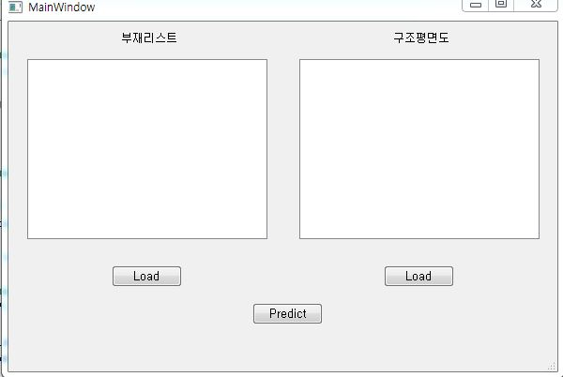
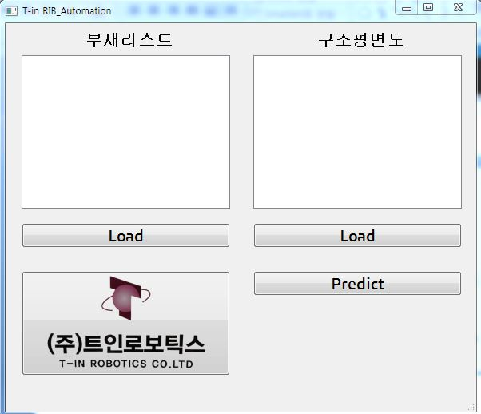
Main

Slide 5
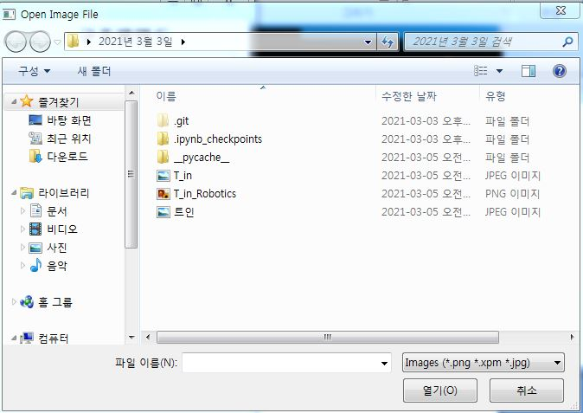
Load
Load 후 이미지를 Display하는 부분까지 구현

Slide 6
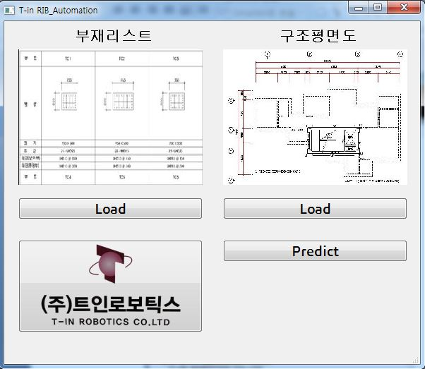
Display
Load 후 이미지를 Display하는 부분까지 구현
* 본 부재리스트와 구조평면도의 이미지는 실제 사용할 이미지 데이터와 관계없음

Slide 7
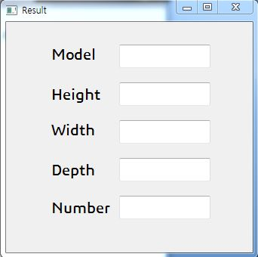
Predict
두 이미지를 받아, 우측의 Text display 화면에 띄우고, 추후에 Save 기능도
제작할 예정

Slide 8

WebLink
회사 로고버튼을 누르면, 회사 홈페이지에 접속할수있도록 구현하였음

Slide 9
Plan
도면해석팀으로부터 인수인계
2. Predict를 누르면, 업로드한 부재리스트와 구조평면도의 이미지를 토대로, 늑근자동화에 필요한 파라미터를 GUI에 표기하는 부분 구현
(소프트웨어화를 진행 후, PLC에 사용하기 위해, 정확히 어떤부분을 값으로 넘겨줘야할지는 논의 필요)
3. 도면에 보면 정보가 없이 부재그림만 있는경우가 있음, 그 부분을 다른 부분을 참고해서 추측을 해야하는데, 좀더 과하게 추측을 할지, 부족하게 추측할지에 대해 옵션기능 제작
3mm 100pix
pix당 mm값에 옵션을 주어, 추측을 하
게 한다.
Mm/pix * (95%, 100%, 105%)
6mm 199pix
9mm 299pix
?mm 264pix

Slide 10
Plan
4. Predict결과를 Save하는 기능도 제작할 예정
5. 최종적으로 Pyinstaller를 이용해, exe파일로 제작해야함

